Slide 1
Question flamande, question wallonne (1918-1930)

Slide 2
Contexte général en 1918
Hyperpatriotisme voire nationalisme belge
Germanophobie vs francophilie
Dénonciation des « Flamboches »
Suffrage universel pur et simple => pratique de la coalition
Catholiques et socialistes font jeu égal, les uns dominant en Flandre et les autres en Wallonie
Libéraux en perte de vitesse mais force d’appoint pour des gouvernements bipartites conservateurs

Slide 3
L’héritage du XIXe siècle
1830-1870: « Belgique française » - français seule langue officielle
Dès 1840, revendications flamandes d’égalité culturelle
Meetingpartij (années 1860)
Premières lois linguistiques sur l’usage du flamand en Flandre:
  1873: en justice pénale
  1878: en matière administrative
  1883: dans l’enseignement moyen officiel
  1898: loi d’égalité – 2 langues officielles
Effets du vote plural (1893): poids de la Flandre accru
Combat suivant: néerlandisation de l’Université de Gand

Slide 4
Le « mouvement wallon »
1er courant : anti-flamingant, défense de la langue française
2e courant (après le vote plural): prise de conscience régionaliste / fédéraliste (séparation administrative)
Perception de Bruxelles et des francophones de Flandre
Poids de la Ligue wallonne de Liège
Congrès wallon de 1905
3e courant irrédentiste: Albert du Bois
Importance de l’année 1912: échec électoral de la gauche, Lettre au Roi de Jules Destrée, création de l’Assemblée wallonne pour débattre de la « séparation administrative »
Mouvement wallon quasi exclusivement socialiste et libéral

Slide 5
La Première Guerre mondiale
Impact de la loi de 1913 (emploi des langues à l’armée) sur la naissance du Frontbeweging = mouvement frontiste
Fibre linguistique et identitaire chez le soldat flamand du front, par ailleurs très catholique (AVV-VVK: Alles voor Vlaanderen – Vlaanderen voor Kristus)
En pays occupé: activisme (figure d’August Borms)
Majorité de Flamands passivistes
Flamenpolitik = néerlandisation de l’Université de Gand (dite von Bissing par ses opposants), séparation administrative = fédéralisme à deux
Création du Raad van Vlaanderen, parlement-croupion activiste
En Wallonie: Colson – Foulon – Carlier = activisme wallon
Depuis Paris, certains fédéralistes wallons (Colleye) poursuivent le combat

Slide 6
L’immédiat après-guerre (I)
11/11/1918, Lophem: Albert Ier prend le pouls du pays. 2 priorités:
  Suffrage universel pur et simple
  Flamandisation de l’université de Gand comme gage aux passivistes
Que représente le mouvement flamand en 1918-1919?
  Parti libéral = parti francophone, délesté de la plupart de ses « flamingants »
  Radicalisation de la fédération POB d’Anvers (C. Huysmans)
  Mouvement flamand plus catholique que jamais, création d’un groupe catholique flamand à la Chambre
  Création de l’Algemeen Vlaams Verbond par les ex-passivistes de tous bords

Slide 7
L’immédiat après-guerre (II)
« Programme minimum »:
  flamandisation de l’enseignement à tous niveaux, de la justice et de l’administration
  division de l’armée en unités flamandes et wallonnes et recrutement régional
  Bilinguisme des services centraux de l’Etat
Délitement de l’AVV après nov. 1919 => Van Cauwelaert se recentre sur la Katholieke Vlaamse Landsbond
Elections communales de 1921: « mariage mystique » à Anvers entre Camille Huysmans et Frans Van Cauwelaert, qui devient bourgmestre.

Slide 8
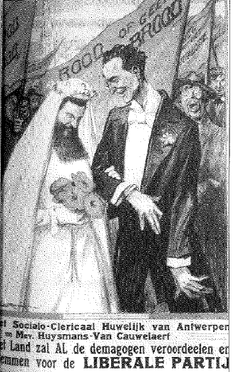

Slide 9
L’immédiat après-guerre (III)
Frontisme de guerre donne naissance au Frontpartij (entre 4 et 6 élus jusqu’en 1925, 10 en 1929)
Ligne pacifiste et antimilitariste partagée par les Vlaamse Oudstrijders (VOS)
Campagne francophobe menée contre l’accord militaire franco-belge de 1920, considéré à tort par les Français et certains wallons comme une alliance

Slide 10
L’Assemblée wallonne (I)
Déc. 1918: manifeste contre le bilinguisme et la domination flamande
Quel avenir pour la Wallonie? Divergences:
  Remouchamps: vote bilatéral (double majorité)
  André / Pastur: pouvoirs accrus des provinces
  Buisset: formule hybride entre provincialisme et régionalisme
  Delaite / Jennissen / Troclet / Mockel: fédéralisme à 3 ou 2 ½
La synthèse semble impossible entre « unionistes » et « séparatistes »
Une Wallonie autonome passe par l’abandon des francophones de Flandre

Slide 11
L’Assemblée wallonne (II)
L’accord ne se fait que sur la révision de l’art. 49 (Remouchamps): fixer le nombre de députés selon le nombre d’électeurs et non d’habitants
Remouchamps devient secrétaire général en remplacement de Destrée fin 1919
Triple combat de l’Assemblée:
  Sauver l’unité belge « par l’équilibre des partis et l’égalité des races »
  Défendre les droits du français partout
  Lutter contre le bilinguisme obligatoire
Wallonie alliée de la France, marche avancée de la latinité
Défaite lors de la révision constitutionnelle de 1921, sur le quotient électoral et le vote bilatéral

Slide 12
La loi Van Cauwelaert (1921) - I
Remplace celle de 1878
S’applique à tout le pays et à tous les fonctionnaires
Tous les fonctionnaires doivent s’exprimer dans la langue de la région linguistique dans laquelle ils travaillent = UNILINGUISME REGIONAL
Quelques possibilités de BILINGUISME demeurent:
  Conseils provinciaux et communaux peuvent s’adjoindre une 2e langue
  Bilinguisme individuel (mais basique) acté pour les fonctionnaires de l’administration centrale, de la Province du Brabant et de l’agglomération bruxelloise

Slide 13
La loi Van Cauwelaert (1921) - II
A Bruxelles (17 communes): bilinguisme externe mais liberté dans le fonctionnement interne => prime au français
Possibilité pour une commune dont la majorité linguistique bascule de rentrer dans l’agglomération (=TACHE D’HUILE)
Possibilité, partout en Belgique, si 20% d’électeurs de l’autre langue, d’accorder des « facilités », en fonction du recensement décennal

Slide 14
Les lois de 1932: accentuation de l’unilinguisme régional
En Flandre et en Wallonie, langue régionale = langue d’enseignement
A Bruxelles (agglo), liberté du « père de famille »
Bilinguisme bruxellois et unilinguisme ailleurs renforcés par la disparition de certains aménagements
30% d’habitants pour les « facilités » => agglo à 16 communes
Réévaluation sur base du recensement décennal maintenue mais extension de l’agglo non automatique
Fin du bilinguisme des agents de l’Etat: les services sont bilingues (cadres séparés)
Création d’une commission permanente de contrôle linguistique

Slide 15
Opposition à la loi de 1921
Les francophones parlent de « loi von Bissing », rappellent l’arrêté de néerlandisation de Guillaume d’Orange (1819)
L’Assemblée wallonne dénonce le risque de séparatisme, le bilinguisme larvé introduit en Wallonie
310 conseils communaux et 71 députés (dont seulement 4 catholiques) protestent
Naissance de l’AWPE = Association wallonne du Personnel de l’Etat

Slide 16
1923: discussion sur l’emploi des langues à l’armée
Contexte de l’occupation de la Ruhr et de l’augmentation de la durée du temps de service
Les catholiques flamands réclament le recrutement régional et des régiments (2000 hommes) unilingues
Refus du Roi, de l’Etat-Major, des francophones
Proposition d’unilinguisme des compagnies (100 hommes)
Van Cauwelaert essaie d’en convaincre le groupe catholique flamand
Echec => radicalisation des jeunes Flamands qui réfléchissent aux moyens extra-légaux de se faire entendre

Slide 17
1923: néerlandisation partielle de l’université de Gand (I)
Proposition de Van Cauwelaert en 1921
Proposition Van de Perre d’une université flamande à Anvers
Mobilisation francophone: Ligue nationale pour la défense de l’Université de Gand (J. Pirenne)
« Paardenvijgenstoet »: procession du crottin de cheval (19/11/22), contre une manifestation francophone
Opposition de l’Assemblée wallonne
Peurs et craintes de la France

Slide 18
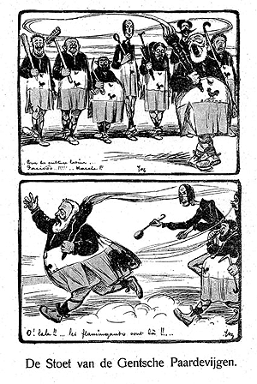

Slide 19
1923: néerlandisation partielle de l’université de Gand (II)
Gouvernement Theunis (libéraux et catholiques)
Solution transactionnelle du ministre Pierre Nolf (étape): dédoublement de l’université:
  Section française avec 1/3 des cours en néerlandais
  Section flamande avec 1/3 des cours en français
Mépris des Flamands pour la « Nolf-barak » et boycott de la section flamande
Création par la Ligue de l’Ecole des Hautes Etudes

Slide 20
Rupture à l’Assemblée wallonne
Jules Destrée veut que l’Assemblée en revienne à ses origines: le combat pour le fédéralisme
Il est soutenu par le Comité d’Action wallonne (Liège): Auguste Buisseret, Emile Jennissen
Le fossé se creuse entre les « unionistes » de Remouchamps et les « séparatistes », notamment sur le recrutement régional à l’armée
1/7/1923: Destrée et les Liégeois quittent l’Assemblée wallonne
Création de la Ligue d’Action wallonne qui reprend le programme de 1912
Objectif fédéraliste assumé dès le 3e congrès de 1926

Slide 21
1924-1928: contexte politique
2/24: rejet par la Belgique d’une convention commerciale avec la France
Législatives d’avril 1925: succès socialiste
Gvt « travailliste » Poullet-Vandervelde, qui chute dès 1926
Ministre en charge de l’enseignement, Huysmans, accélère la flamandisation dans le secteur
Création du Vlaams Economisch Verbond (1926)
Gouvernement tripartite 1926-1927 puis départ du POB
1927-1935: gvts catholiques-libéraux et poussée « flamingante »

Slide 22
1928: emploi des langues à l’armée
Loi du 7 novembre 1928
  Instruction du soldat dans sa langue maternelle
  Compagnies unilingues recrutées par province
  Eventuels bataillons unilingues
  Bilinguisme renforcé même si le français reste langue du commandement dès le bataillon
Vives réactions francophones
1938: unilinguisme régional à l’armée: unité unilingues jusqu’au bataillon (500 h) mais en fait régiment (2000 h), voire division (10 à 12.000 h)

Slide 23
Le débat sur l’amnistie des activistes
Exigence flamande depuis 1921
Dénonciation d’une répression anti-flamande
Proposition de loi en 1926
La Ligue nationale pour l’unité belge fait campagne en publiant les archives du Raad van Vlaanderen (Pirenne et Wullus-Rudiger)
Certains socialistes wallons et bruxellois se rallient à la demande d’amnistie
Seul un condamné à mort est encore en prison: August Borms

Slide 24
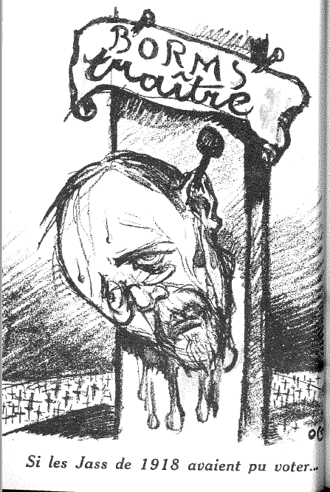

Slide 25
L’élection de Borms (6/12/1928)
Alors que le Parlement discute d’une future loi sur l’amnistie, coup de pression par une élection partielle à Anvers
Un libéral « fransquillon » est pressenti pour remplacer un député libéral décédé
Catholiques et socialistes prônent l’abstention
Les frontistes présentent Borms, bien qu’inéligible
83.000 voix pour Borms (53.000 blancs, 44.000 pour le libéral)
Vote contestataire et militant flamand

Slide 26
La loi d’extinction (janvier 1929)
Pas d’amnistie au sens strict mais un compromis
Les peines ne sont pas effacées mais échues
Libération de Borms et retour des exilés
Vraie loi d’amnistie en 1937, au prix d’un déchirement du parti libéral

Slide 27
L’année 1929
Elections de mai 1929: poussée nationaliste flamande
Débats internes à la démocratie-chrétienne pour la reconnaissance du régionalisme linguistique
Au POB, Compromis des Belges du 16 mars 1929 (Destrée et Huysmans) finalement approuvé par le parti fin d’année: principe d’unilinguisme
Certains libéraux wallons comme Bovesse s’y rallient
Octobre 1930: le Parti libéral entérine aussi l’unilinguisme régional
Abandon des francophones de Flandre

Slide 28
Flamandisation totale à Gand (1930)
Loi du 5 avril 1930: flamandisation totale de l’université de Gand par disparition de la section française
Baroud d’honneur des parlementaires et des groupes de pression francophones
Plus aucun professeur gantois ne peut enseigner à l’Ecole des Hautes Etudes (cf. Hulin de Loo)

Slide 29
La bataille des pèlerinages
Depuis 1920, combattants flamands sur l’Yser
Pèlerinage catholique, antimilitariste et pacifiste
1928: 1ère pierre d’une tour de 50 m
1930: inauguration et incidents dans le cadre du centenaire de la Belgique
Radicalisation du pèlerinage dans les années 30, sur le mode « flamingant » et francophobe
Symbole de collaboration pendant WWII
Tour dynamitée en 1946 et reconstruite entre 1956 et 1965

Slide 30
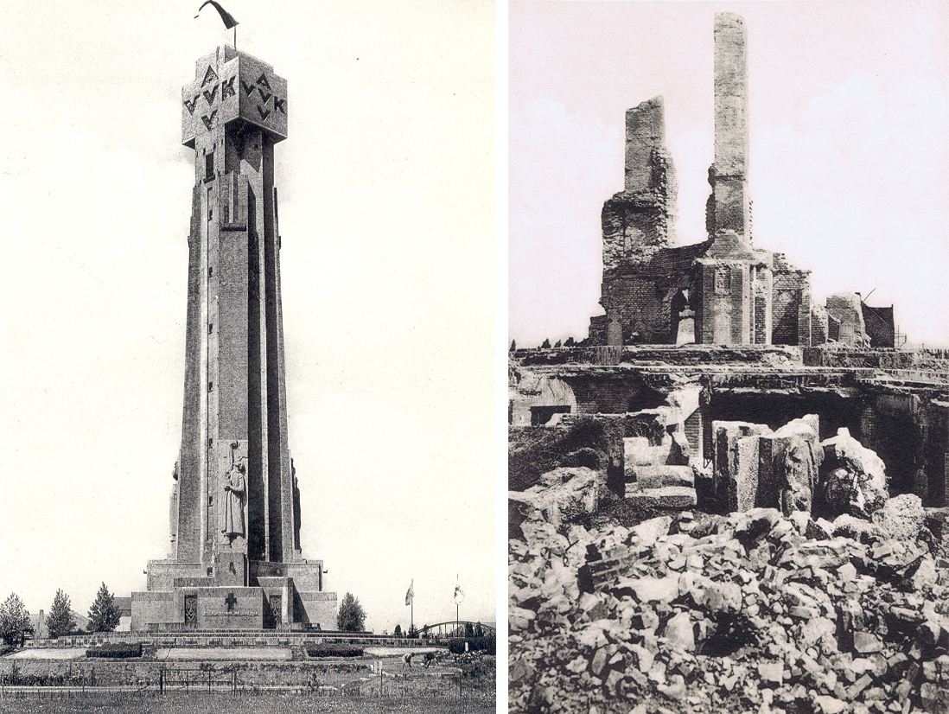
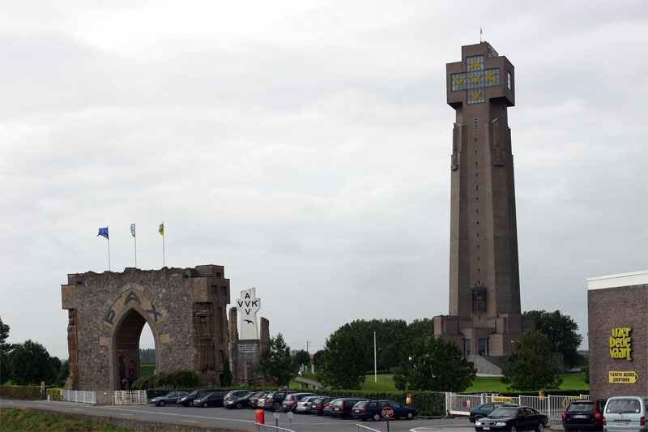
La tour originelle La tour rebâtie

Slide 31
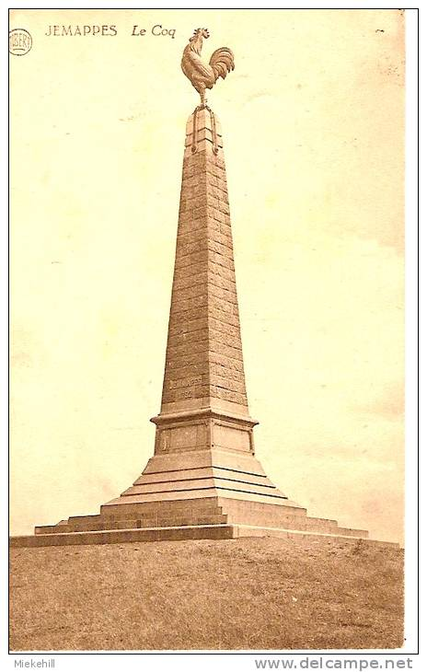
Pèlerinage wallon
On pense d’abord à Jemappes, monument inauguré en 1911, abattu en 1914 par les Allemands et rétabli en 1922

Slide 32
Waterloo: l’aigle blessé
L’Avant-Garde wallonne (R. Colleye) va imposer comme lieu de mémoire le monument Gérôme (Aigle blessé)
Waterloo choisi comme symbole de la défaite de l’Europe française, de la séparation entre la Wallonie et sa patrie intellectuelle
1928: 14 pèlerins
1929: 100 pèlerins, des discours, la Marseillaise, le soutien de l’Action wallonne
Au milieu des années 30: de 15 à 20.000 personnes

Slide 33
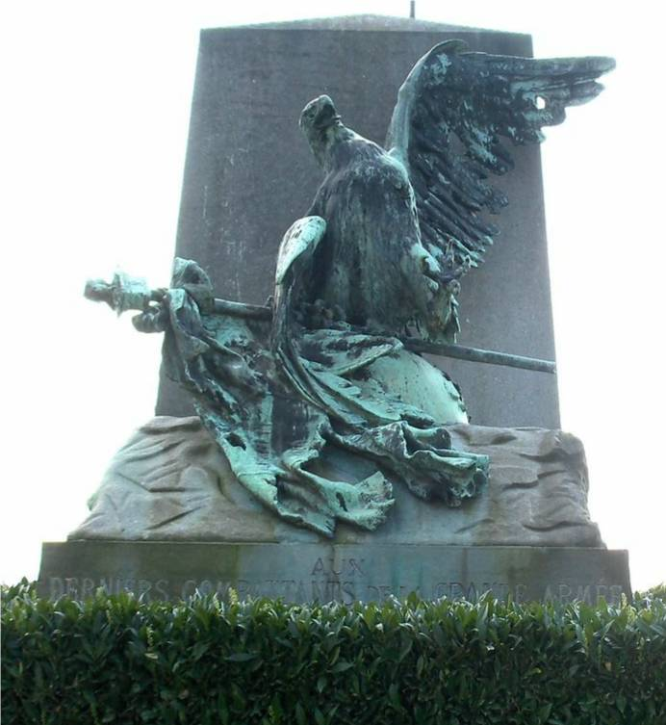
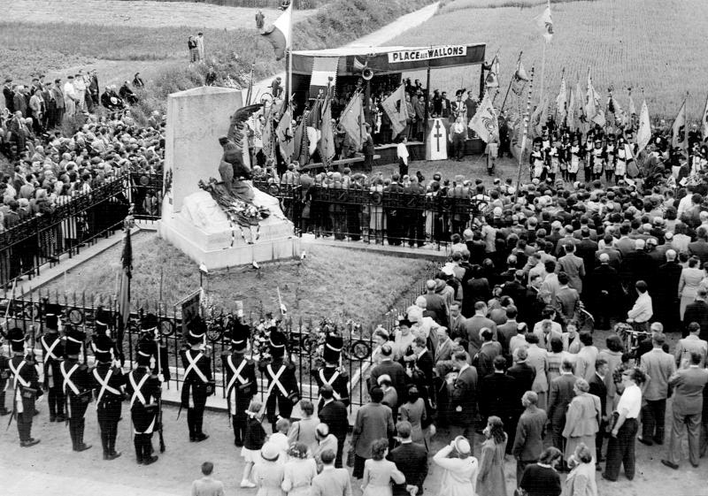
Le monument Le pèlerinage en 1937

Slide 34
Militants flamands et wallons se parlent peu…
Colleye contacte des frontistes et des séparatistes exilés pendant WWI
1920: Buisseret propose en vain à l’Assemblée wallonne une rencontre avec des Flamands
1923-1924: contacts de Colleye (Parti fédéraliste wallon) avec des frontistes
1926: Action wallonne favorable à une entente: Franz Foulon contacte Daels et Borginon
1930: Georges Truffaut contacte le groupe Internacia d’Anvers et s’accorde sur le principe d’unilinguisme régional

Slide 35
Mars 1931: proposition de révision fédéraliste de la Constitution par le frontiste Herman Vos => 2 régions et Bruxelles intégrée à la Flandre
1938: proposition Truffaut-Dehousse: l’arrondissement de Bruxelles est une entité distincte
1^{ers} vrais contacts entre fédéralistes: début des années 1950 dans le cadre des travaux du Centre Harmel
3/12/1952: accords Schreurs-Couvreur = Manifeste des intellectuels flamands et wallons

